Slide 1
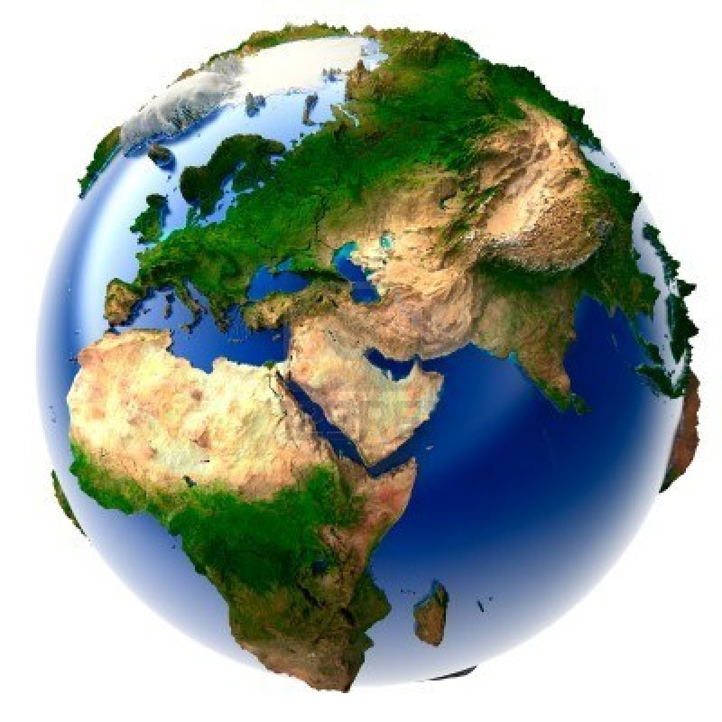
OBJEKT ŠTÚDIA GEOGRAFIE

Slide 2
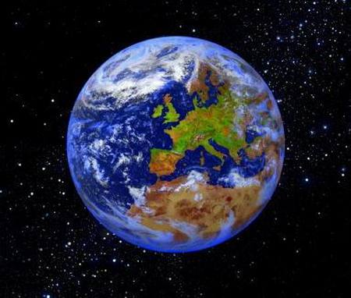
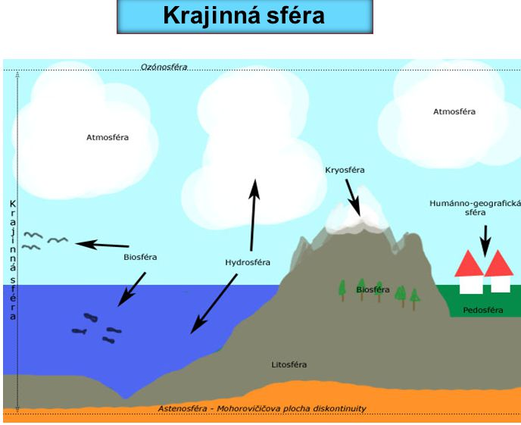
Čo vlastne KSZ je???
minulosť
súčasnosť

Slide 3
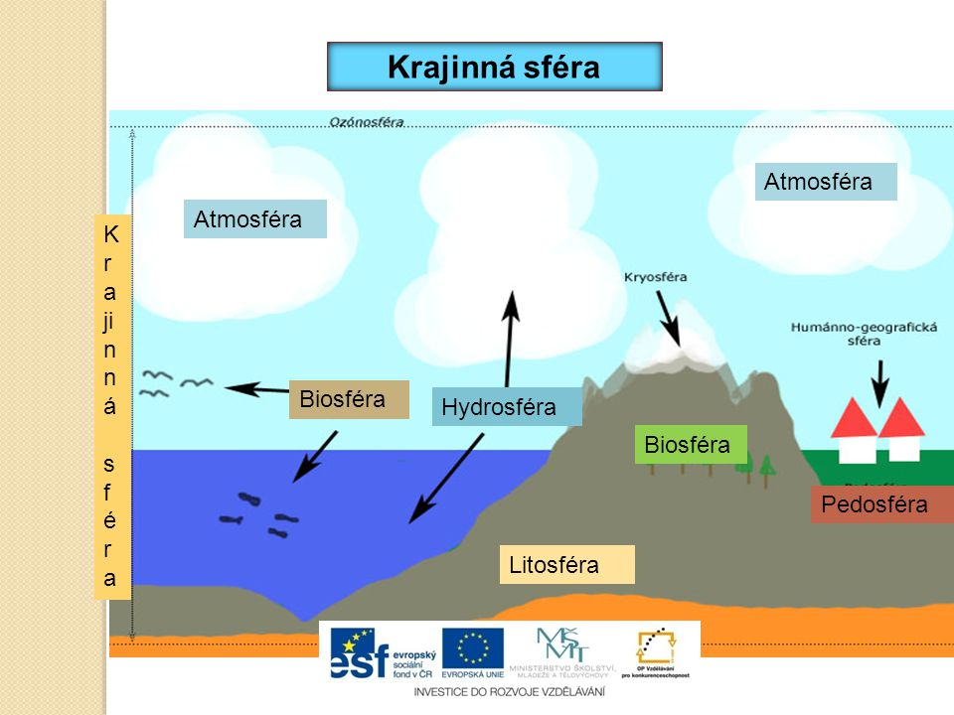

Slide 4
HRANICE KSZ

Slide 5
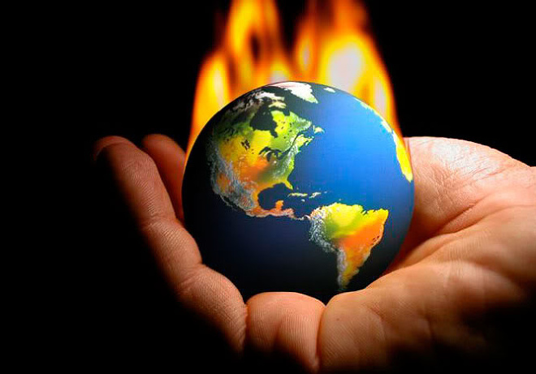
GLOBÁLNE OTEPĽOVANE – skutočný problém

Slide 6
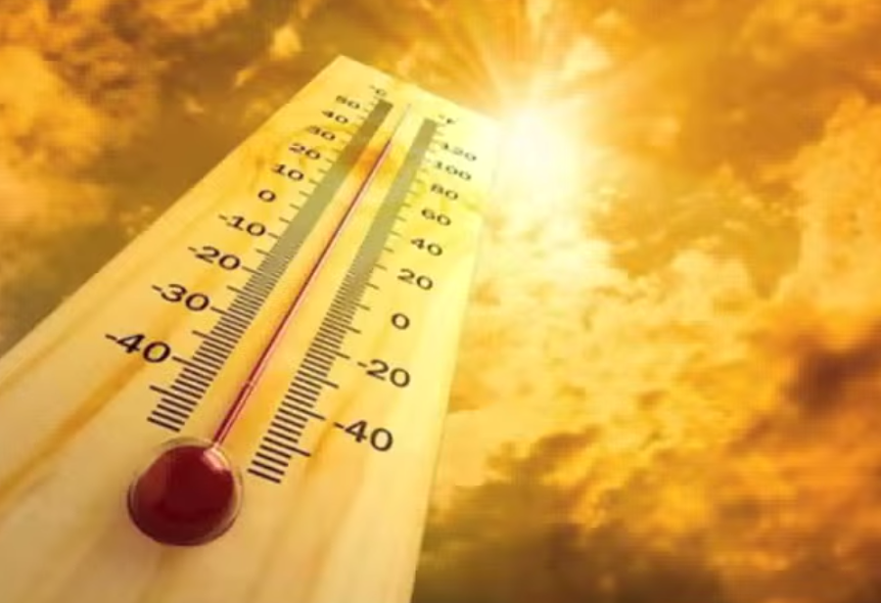
Čo je GLOBÁLNE OTEPĽOVANIE?

Slide 7
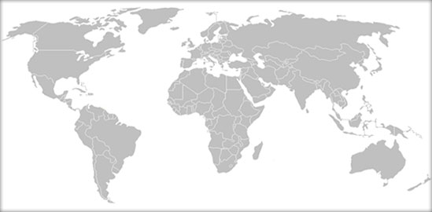

Slide 8
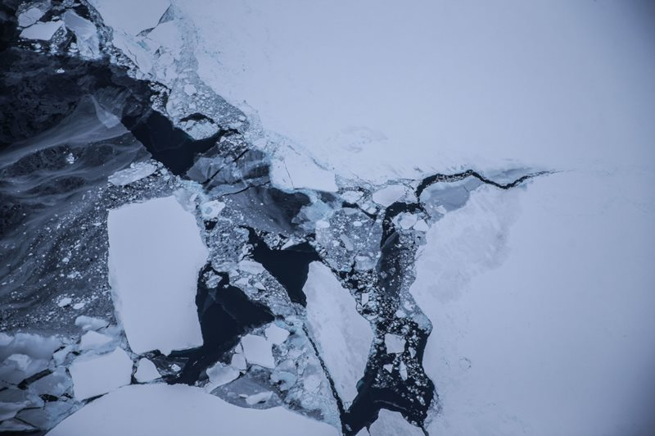
Antarktída

Slide 9
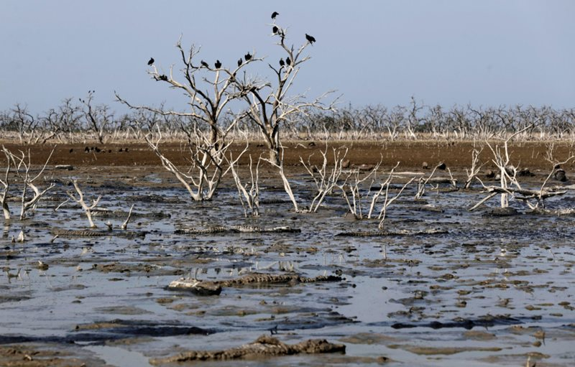
ARGENTÍNA

Slide 10
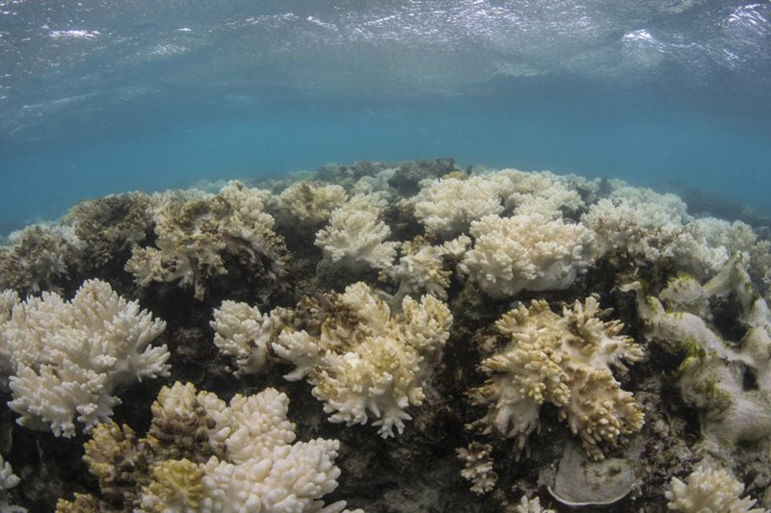
AUSTRÁLIA

Slide 11
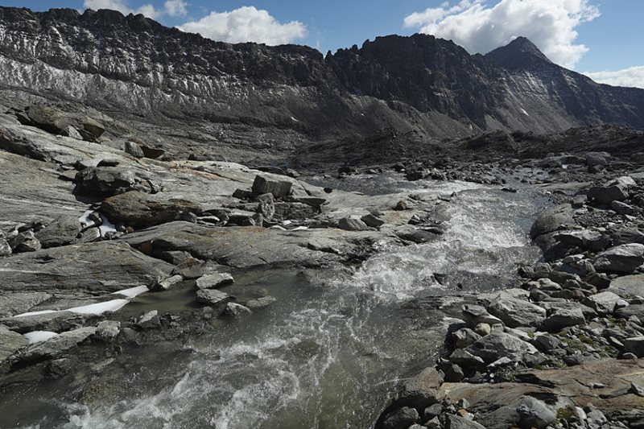
RAKÚSKO

Slide 12
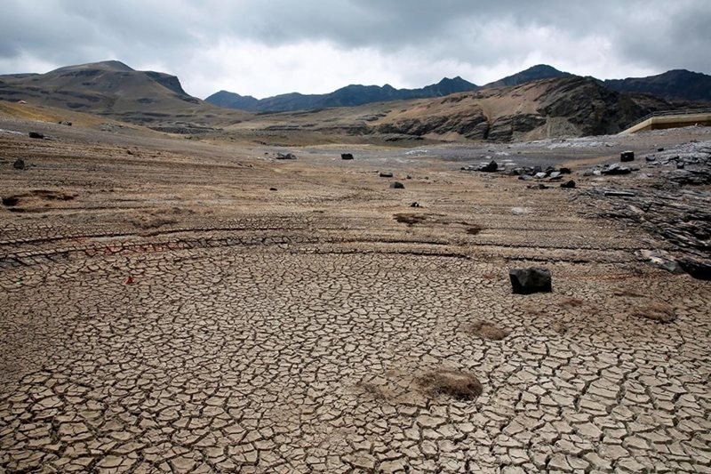
BOLÍVIA

Slide 13
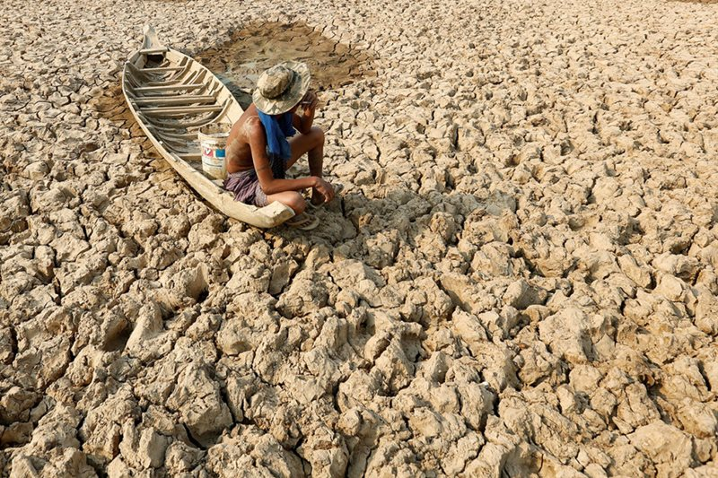
KAMBODŽA

Slide 14
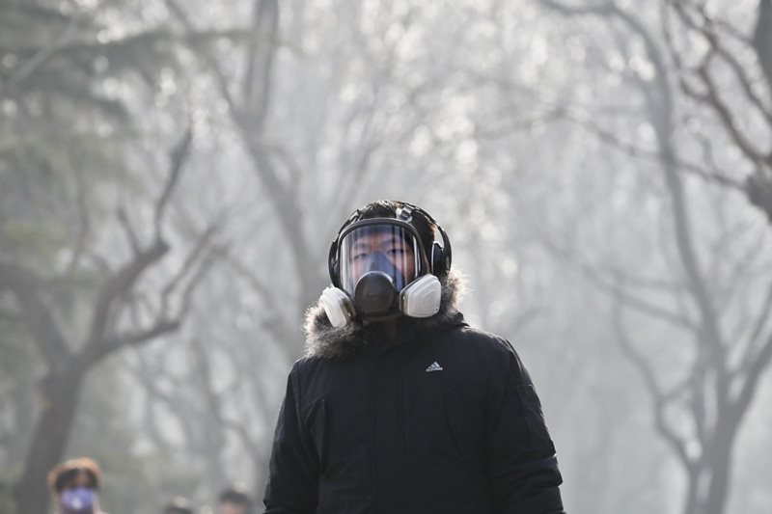
Čína

Slide 15
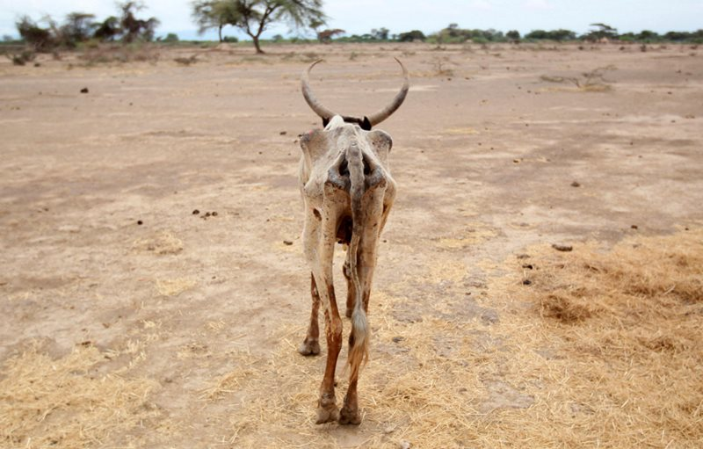
Etiópia

Slide 16
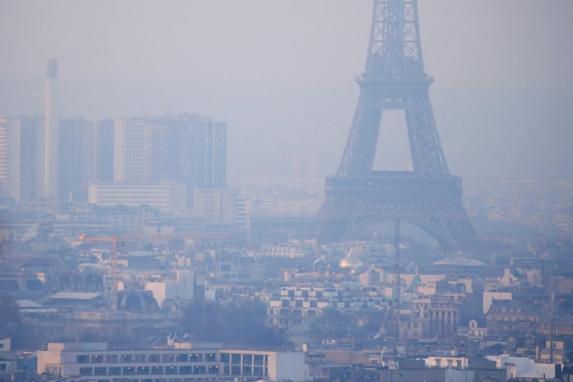
Francúzsko

Slide 17
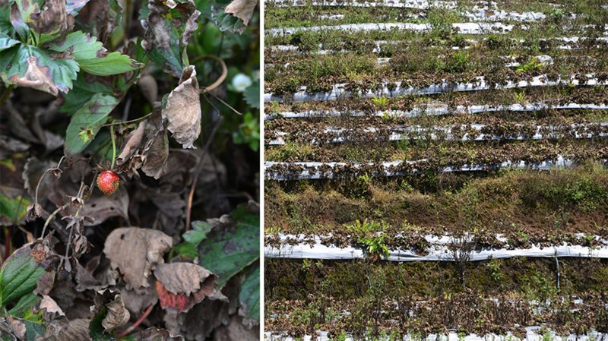
Honduras

Slide 18
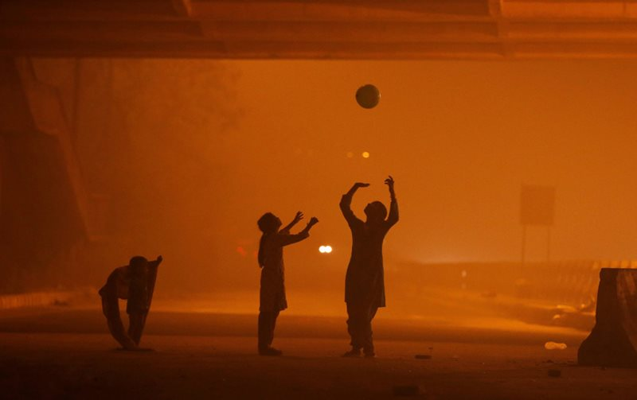
India

Slide 19
+ ???

Slide 20

DESATORO domácej ekológie ...
Ponúka hrsť praktických nápadov, ako šetrnejšie hospodáriť v domácnosti a ako prispieť vlastnému zdraviu a zdraviu prírody, bez toho aby bolo nutné siahnuť hlboko do peňaženky, či zo dňa na deň drasticky zmeniť svoje zvyky. Hovorí sa, že ľudia neveria tomu, čo kto hovorí, ale uveria tomu, čo kto robí. Vo vzťahu k životnému prostrediu to platí mnohonásobne. Skúsme, či skromnejší život každého z nás môže znamenať tiež krajší svet pre všetkých jeho obyvateľov!

Slide 21

